Slide 1
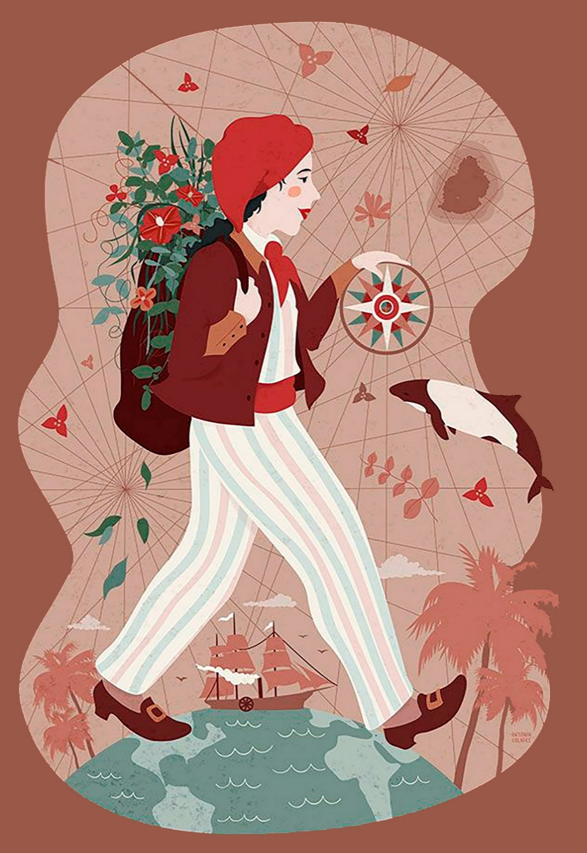
Mulheres Oceânicas
Jeanne Baret
A circum-navegadora​

Slide 2

Mulheres Oceânicas
Jeanne Baret
Descrição
A circum-navegadora
Ilustração, ao estilo de cartaz vintage, em tons de terracota, rosa pálido, verde-água e branco. No centro da imagem, Jeanne Baret está em movimento. Ela usa um chapéu vermelho estilo boina, um casaco vinho abotoado, uma camisa branca com listras verticais finas, uma faixa vermelha na cintura e calças listradas verticais em tons de branco e rosa pálido.
Nos pés, sapatos marrons com fivelas quadradas. Ela carrega uma mochila escura cheia de flores vermelhas e folhagens verdes exuberantes. Jeanne segura uma bússola náutica em sua mão direita.
Jeanne está caminhando sobre um globo terrestre, onde se vê um oceano verde-água com ondas brancas e um navio à vela de cor vinho com velas infladas. Na extremidade inferior da imagem, à esquerda e à direita, há palmeiras em tom rosa pálido.
No fundo, há um mapa estilizado em tom rosa pálido com linhas radiais que partem de um centro imaginário, lembrando as linhas de uma rosa dos ventos. Pequenas folhas e flores vermelhas estão espalhadas pelo fundo. À direita da figura, uma orca com manchas pretas e brancas parece nadar no ar.
A iluminação é suave e difusa, criando uma atmosfera nostálgica e sonhadora.

Slide 3

Mulheres Oceânicas
Jeanne Baret (1740-1807)
“Disfarcei-me de homem para explorar o mundo e seus mares.”
Primeira mulher a dar a volta ao mundo em expedição científica.

Slide 4
Mulheres Oceânicas
Jeanne Baret (1740-1807)
CIRCUM-NAVEGADORA
Na bruma da história, o nome ressurge,
Jeanne Baret, mulher de coragem e luz,
Botânica de alma, viajante oculta,
Na pele de homem, o mundo ela seduz.
Filha da terra, de La Comelle nasceu,
Entre flores e folhas, o saber floresceu.
Com Commerson, o mestre, partiu a sonhar,
Num navio de guerra, cruzou o mar.
Disfarçada, silente, entre mapas e plantas,
Desafiou leis, costumes e mantas.
No Étoile navegou, com olhar atento,
Coletando espécies, vencendo o vento.
No Rio de Janeiro, a flor ela viu,
Bougainvillea, rosa e roxa, surgiu.
Nomeou com saber, com alma de cientista,
Mesmo sem título, já era especialista.
No Taiti, os olhos nativos a revelaram,
Mas nem o segredo a fez recuar.
Seguiu firme, até a Ilha Maurício,
Onde o amor se despediu em silêncio.
Voltou à França, com o mundo nas mãos,
Cinco mil plantas, saber em grãos.
Luís XVI a chamou de extraordinária,
Mas o tempo a cobriu com névoa diária.
Hoje, resgatamos sua memória esquecida,
Jeanne Baret, mulher destemida.
Argonauta do Oceano, pioneira sem igual,
Teu legado floresce, eterno e vital.

Slide 5
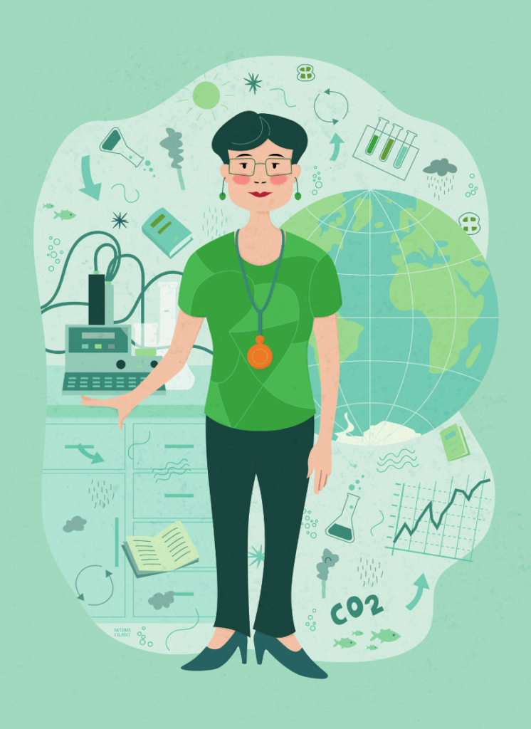
Mulheres Oceânicas
Aida Fernández Rios
Acidez Oceânica

Slide 6
Mulheres Oceânicas
Aida Fernández Rios
Descrição
Ilustração da cientista Aída Fernández Rios, em um contexto ambiental e laboratorial.
O fundo tem um tom esverdeado suave, sobre o qual são dispostos diversos elementos relacionados à ciência e ao meio ambiente.
No centro da imagem, Aida é retratada com uma postura ereta e um semblante sereno.
Ela veste uma camiseta verde, calças escuras e sapatos de salto azul-petróleo. No pescoço, utiliza um cordão azul que sustenta um objeto circular laranja. Seus cabelos são curtos e escuros, e ela usa óculos de armação fina. Brincos redondos e alaranjados adornam suas orelhas. Aida estende sua mão direita em direção a um equipamento de laboratório.
À esquerda de Aída, encontra-se uma bancada de laboratório com um equipamento eletrônico de cor clara. A bancada possui gavetas e sobre ela repousa um livro aberto. Atrás da cientista, visualiza-se um globo terrestre estilizado, com continentes em tons de verde e oceanos em azul claro.
Ao redor da cientista e dos objetos principais, há diversos ícones e símbolos. Estes incluem: o Sol, nuvens com gotas de chuva, peixes, um gráfico ascendente, moléculas de CO₂ e frascos de laboratório. Setas curvas e retas indicam ciclos e processos, reforçando o tema ambiental e científico.
A ilustração tem cores suaves, evocando uma sensação de equilíbrio e harmonia entre a ciência e a natureza. A composição geral sugere uma representação visual da pesquisa científica voltada para a sustentabilidade e o estudo do meio ambiente.

Slide 7

Mulheres Oceânicas
Aida Fernández Rios (1947-2015)
O oceano regula o clima ao absorver parte do dióxido de carbono emitido, mas isso tem limites e estamos vendo sinais alarmantes.

Slide 8
Mulheres Oceânicas
Aida Fernández Rios
GUARDIÃ DOS OCEANOS
Nas águas da Galícia nasceu o seu olhar,
Vigo a moldou com brisa e mar.
Entre histórias de pesca e desenhos do tio,
Aída sonhava sem saber o desafio.
Começou na gráfica, com coragem e razão,
Mas o oceano chamava com outra missão.
Um encontro casual, um convite à ciência,
E Aída mergulhou com alma e paciência.
Otólitos em mãos, peixes a decifrar,
A “caixa-preta” da vida a revelar.
Estudou Biologia, doutorou-se com paixão,
Fitoplâncton, sua investigação.
Do Atlântico profundo ao CO₂ invisível,
Desvendou a acidificação terrível.
Mexilhões, corais, estruturas calcárias,
Sofrem em silêncio mudanças diárias.
Liderou projetos, cruzou mares em missão,
Campanhas, ciência em ação.
Navios comerciais, sensores a bordo,
Aída media o futuro, num mundo quase surdo.
Subiu degraus com esforço e saber,
Do laboratório à cátedra, fez florescer.
Primeira mulher a dirigir com firmeza
O Instituto Marinho, com rara grandeza.
Acadêmica galega, honra merecida,
Mas o destino a levou, partida sofrida.
Sua luz se apagou,
Mas seu legado no oceano ficou.
Hoje, lembramos com versos e emoção,
Aída Fernández, farol da conservação.
Argonauta do saber, mulher de ciência e mar,
Tua história é semente a germinar.

Slide 9
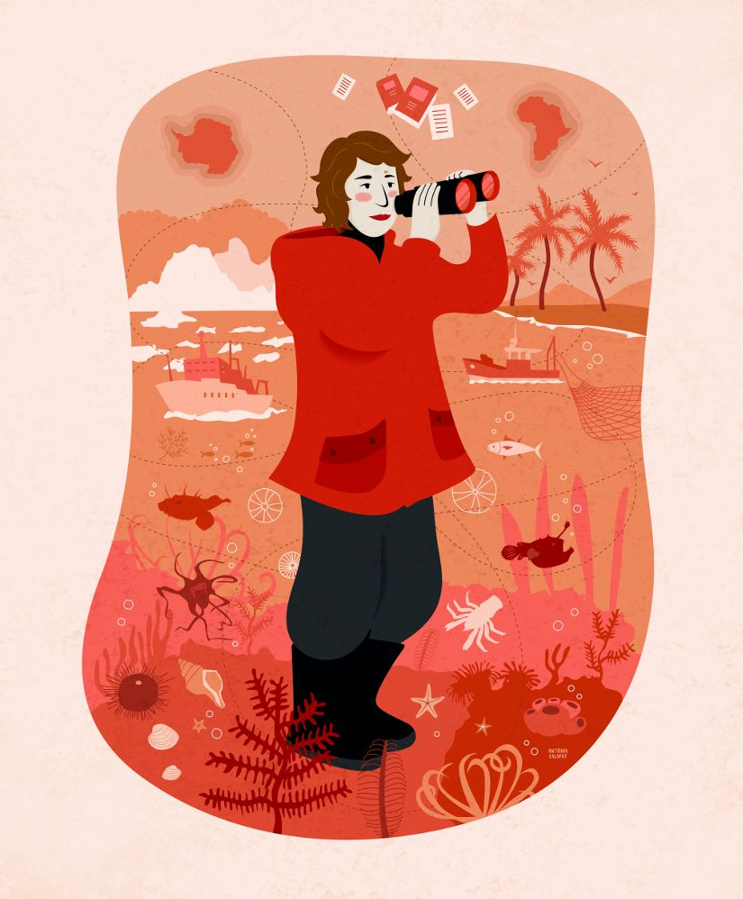
Mulheres Oceânicas
Ana Ramos
Biodiversidade de Bentos
Vida nas Profundezas

Slide 10
Mulheres Oceânicas
Ana Ramos
Descrição
Ilustração, em tons de laranja e coral, apresenta Ana Ramos usando binóculos, em um ambiente que mistura elementos terrestres e aquáticos.
No topo da imagem, à esquerda, há um mapa estilizado da Antártida, e à direita, um mapa da África, ambos em tons de laranja mais claros.
Dispersos ao redor da cabeça de Ana, há desenhos de páginas com linhas verticais, alguns com capas vermelhas.
Ana, no centro, tem pele clara, cabelo castanho curto e veste um casaco vermelho amplo com bolsos quadrados. Ela usa calças escuras e botas pretas. Seus lábios estão pintados de vermelho, e ela segura um binóculo preto e vermelho em frente aos olhos, olhando para frente.
Atrás dela, no plano médio, observa-se uma paisagem marítima com dois barcos. Um deles, maior, é um navio de pesquisa, enquanto o outro, menor, é um barco de pesca, próximo a redes de pesca. Palmeiras esguias se erguem na costa, completando a cena.
A parte inferior da imagem mergulha em um mundo subaquático. Corais em tons de laranja e vermelho preenchem o fundo, com diversas criaturas marinhas. Há estrelas do mar, conchas, um caranguejo e um peixe com uma luz pendurada, característico de peixes abissais. Um ouriço-do-mar e um verme marinho estão entre as plantas marinhas. Pequenas bolhas, círculos brancos, estão espalhadas pela cena.
Linhas pontilhadas percorrem toda a ilustração, conectando os elementos terrestres e aquáticos, traçando um percurso imaginário. A composição sugere uma interconexão entre diferentes ecossistemas e a busca por conhecimento.

Slide 11

Mulheres Oceânicas
Ana Ramos (1950-2015)
Uma vida sem obstáculos deve ser muito chata.

Slide 12
Mulheres Oceânicas
Ana Ramos
GUARDIÃ DOS BENTOS
Do pátio ao mar, em Málaga nasceu,
O Mediterrâneo em seus olhos cresceu.
Menina de ondas, de sal e de vento,
Ana sonhava com o fundo do tempo.
Estudou em Granada, com muita paixão,
E conquistou seu lugar na investigação.
No Instituto Espanhol,
fez história e ciência,
Com coragem e alma,
sem nenhuma licença.
Em 1986, rumo à Antártica partiu,
Na primeira expedição, seu destino surgiu.
BENTART foi o nome, a biodiversidade o rumo,
Trinta anos de estudo, sem perder o prumo.
Moluscos, ascídias, criaturas do solo,
Ana escutava o silêncio do fundo do mar.
Entre África e o gelo, seu mapa se traçou,
E os bentos do mundo, ela revelou.
Na pesca em alto-mar, também deixou marca,
Com método e ética, sua Ciência embarca.
Formou gerações, abriu horizontes,
Com olhos atentos e gestos constantes.
Aos 70 anos, não pensa em parar,
Continua a ensinar, a pesquisar, a cuidar.
Na Universidade de Vigo, é luz que não cessa,
Professora emérita, com firmeza e promessa.
Ana Ramos, Argonauta do Oceano,
Teu legado é profundo, humano e soberano.
Guardas as memórias do fundo abissal,
Com mãos de cientista e coração colossal.

Slide 13
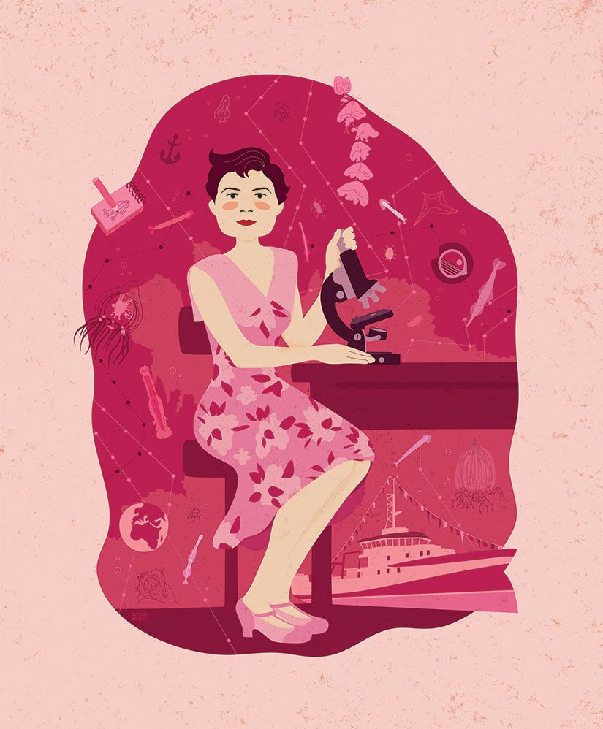
Mulheres Oceânicas
Ángeles Alvariño González
A Senhora Zooplâncton

Slide 14
Mulheres Oceânicas
Ángeles Alvariño González
Descrição
Ilustração em tons em rosa e vermelho, retrata Ángeles Alvariño Gonzalez em atividade científica.
Ela veste um vestido rosa florido e sapatos rosa com tiras.
Seu cabelo é curto e castanho.
Ela olha para frente com uma expressão serena.
Ángeles está sentada em uma cadeira marrom, em frente a uma mesa marrom, onde repousa um microscópio preto. Suas mãos estão manuseando o microscópio.
O fundo da imagem apresenta um contorno vermelho escuro que envolve Ángeles e inclui diversos elementos marinhos e científicos conectados por linhas pontilhadas.
No canto superior esquerdo, observa-se um bloco de notas rosa com uma caneta, uma âncora e uma água-viva.
No lado direito, há ilustrações da vida marinha, como águas-vivas e microrganismos, também conectados por linhas.
Na parte inferior da imagem, à direita, há um navio de grande porte em tons de rosa e branco, com detalhes que sugerem ser um navio de pesquisa. Abaixo da mesa, à esquerda, há um globo terrestre estilizado e mais representações de organismos marinhos.
A ilustração transmite uma atmosfera de pesquisa científica focada em biologia marinha, com Ángeles como o ponto central da atividade exploratória e de descoberta.
A composição é rica em detalhes e utiliza uma paleta de cores que confere um ar vintage e elegante à cena.

Slide 15

Mulheres Oceânicas
Ángeles Alvariño González (1916-2005)
Nasci numa noite de furacão.
Voavam telhas, caíam árvores e muralhas.
Assim me fascina o vento, o mar furioso
e as ondas bravas e arrogantes...

Slide 16
Mulheres Oceânicas
Ángeles Alvariño González
A SENHORA DO PLÂNCTON
Nasceu entre ventos
da Galícia marinha,
Com olhos para a Ciência, caminha.
Entre livros e ondas,
traçou seu destino,
No plâncton encontrou seu caminho.
Primeira mulher a bordo, quebrou barreiras,
Em navios de pesquisa, cruzou fronteiras.
Com redes lançadas ao azul profundo,
Descobriu segredos do oceano fecundo.
Medusas, larvas, seres do mar,
Ángeles buscava, sem nunca parar.
No Atlântico, Pacífico, ciência sem fim,
Catalogou espécies, deu nome ao jardim.
Mais de vinte novas espécies revelou,
Com rigor e paixão, o saber semeou.
Entre microscópios, dados e mapas,
Fez da oceanografia um canto de harpas.
Lutou contra normas, venceu preconceitos,
Abriu horizontes, quebrou velhos leitos.
Hoje seu nome ecoa nas águas salgadas,
Ángeles Alvariño, mulher das jornadas.
Guardas no plâncton, a vida primeira,
E no teu legado, a força inteira.
Que cada gota do mar profundo,
Celebre teus passos, teus sonhos fecundos.

Slide 17
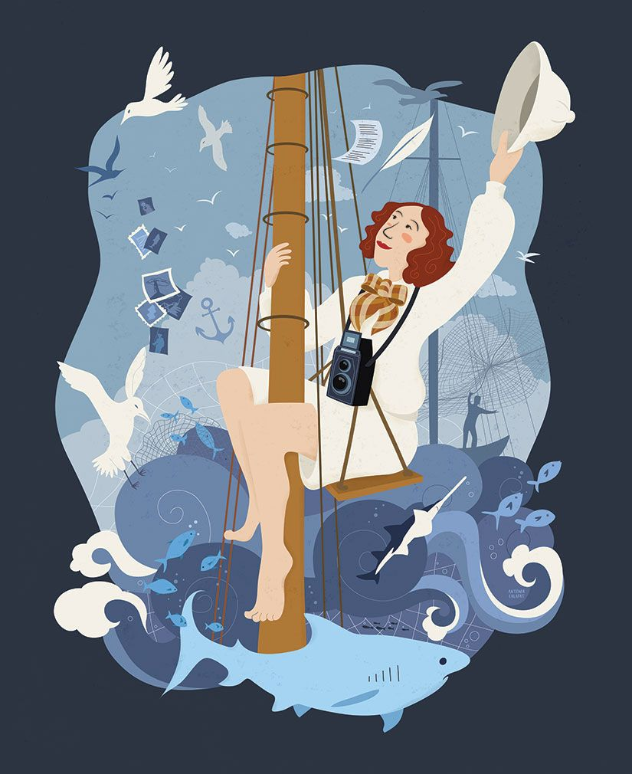
Mulheres Oceânicas
Anita Conti
Impactos da Pesca Industrial

Slide 18
Mulheres Oceânicas
Anita Conti
Descrição
Ilustração retrata Anita Conti, ruiva em um cenário náutico.
No primeiro plano, Anita está sentada em uma pequena plataforma de madeira, em um mastro de navio.
Ela usa um casaco branco e um lenço xadrez marrom e bege amarrado ao pescoço, e uma câmera preta pendurada nos ombros.
Sua mão esquerda está levantada, e segura um chapéu branco, enquanto sua mão esquerda se apoia no mastro de madeira marrom. Ela está sorrindo, com uma expressão alegre no rosto.
O mastro se estende na vertical, com cordas, aros e uma estrutura de suporte. Abaixo de Anita, na água, um grande tubarão azul claro nada sobre seus pés descalços, com listras verticais em seu corpo.
Ondas azuis e brancas cercam o tubarão, com peixes menores nadando por perto. Uma rede de pesca está posicionada acima da água, capturando alguns peixes azuis.
No plano de fundo, um navio se destaca, com um homem em pé no convés, perto de uma rede de pesca.
Documentos e fotografias com temas marítimos flutuam no ar, incluindo imagens de navios e paisagens costeiras. Gaivotas brancas voam ao redor, e uma âncora azul está suspensa no ar, como se estivesse navegando.
O céu é azul claro, com nuvens e gaivotas voando.
A paleta de cores tem tons de azul, branco e marrom, criando uma atmosfera de aventura marítima calma e sonhadora.

Slide 19

Mulheres Oceânicas
Anita Conti (1899-1997)
O mar é meu laboratório
e minha paixão.

Slide 20
Mulheres Oceânicas
Anita Conti
A SENHORA DOS MARES
Entre livros e mapas, nasceu teu olhar,
Anita Conti, ousada a navegar.
Poeta do oceano, cientista do vento,
Fez do mar profundo, seu alento.
Primeira mulher a bordo,
sem medo, sem véu,
Desafiou normas, traçou seu papel.
Com redes lançadas, mediu salinidade,
Estudou correntes, buscou a verdade.
No Atlântico, Índico, Pacífico sem fim,
Seguiu os navios, ouviu seu clarim.
Alertou o mundo sobre a pesca voraz,
Defendeu os mares, pediu algo mais.
Escreveu com paixão, ciência e poesia,
Transformou dados em melodia.
Entre bússolas, cartas e sonhos azuis,
Anita mostrou caminhos e luz.
Hoje teu nome ecoa nas ondas do tempo,
Guardas no mar teu eterno monumento.
Senhora dos Mares, pioneira sem igual,
Teu legado é farol no horizonte naval.

Slide 21
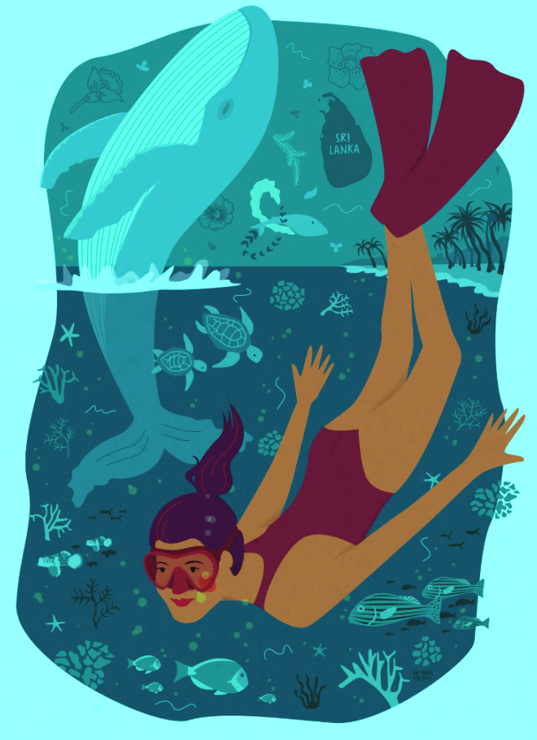
Mulheres Oceânicas
Asha de Vos
As Baleias Azuis

Slide 22
Mulheres Oceânicas
Asha de Vos
Descrição
Ilustração retrata uma cena subaquática vibrante, com uma paleta de cores em tons de azul, verde e marrom.
No topo à esquerda, uma baleia azul imponente emerge da água, com sua metade superior visível acima da superfície, enquanto sua cauda permanece submersa.
A água ao redor da baleia é representada com linhas onduladas que sugerem movimento.
No lado direito da imagem, a mergulhadora de pele morena, Asha de Vos está de cabeça para baixo, com o corpo submerso na água. Ela usa um maiô vinho e nadadeiras vermelhas. Seus braços estão estendidos para os lados, e o cabelo castanho está preso em um coque no alto da cabeça. Ela usa máscara de mergulho com detalhes em vermelho.
Ao fundo, na parte superior, há um mapa do Sri Lanka, com desenhos de flores e um pequeno peixe. Abaixo da superfície da água, duas tartarugas marinhas nadam perto da baleia.
No plano inferior, diversos peixes pequenos e cardumes nadam entre corais e algas marinhas.
O fundo do mar é detalhado com uma variedade de formas e texturas, representando a vida marinha.
A cena transmite uma sensação de calma e admiração pela beleza do oceano e seus habitantes. A expressão facial da mergulhadora é serena, sugerindo uma experiência imersiva.

Slide 23

Mulheres Oceânicas
Asha de Vos (1979-)
Quero uma ciência
feita por todos, para todos.

Slide 24
Mulheres Oceânicas
Asha de Vos
A VOZ AZUL DO OCEANO
Nas águas do Índico,
nasceu teu chamado,
Sri Lanka guardava
um sonho velado.
Entre baleias azuis
e horizontes sem fim,
Asha seguiu o canto,
fez dele um jardim.
Primeira cientista a estudar seu lar,
As gigantes do mar, seu saber a guiar.
Com redes de dados, mergulhos sutis,
Desvendou o canto que o oceano diz.
Falou do plástico, da pesca voraz,
Defendeu as ondas, pediu algo mais.
Criou esperança, ciência e ação,
Com “Oceanswell” plantou a missão.
Entre conferências, navios e marés,
Asha mostrou que coragem se faz.
Que o saber é ponte, que o futuro é azul,
E que cada gota sustenta o porvir.
Hoje, teu nome ecoa nas águas do mundo,
Guardas no Índico, um legado profundo.
Voz das baleias, guardiã do saber,
Asha de Vos, és farol a crescer.

Slide 25
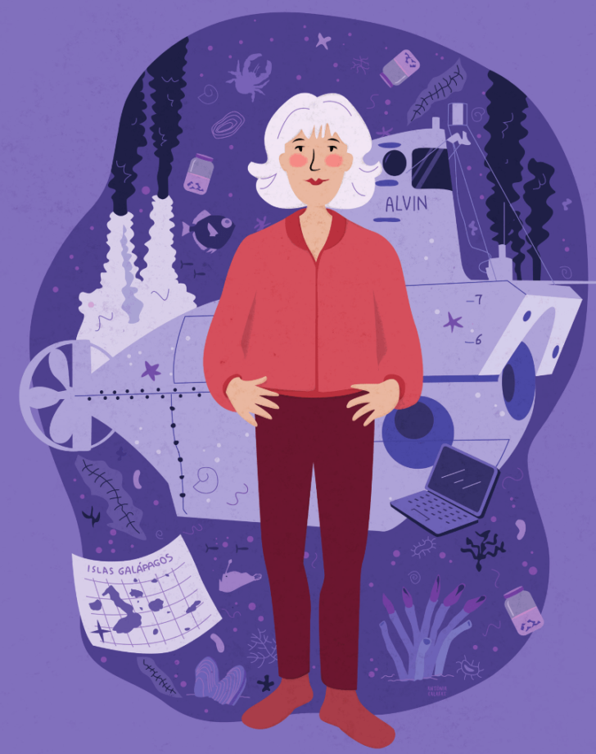
Mulheres Oceânicas
Cindy Lee Van Dover
As Fontes Hidrotermais

Slide 26
Mulheres Oceânicas
Cindy Lee Van Dover
Em um fundo roxo-azulado, uma ilustração de Cindy Lee Van Dover de pé em frente a um submarino, cercada por diversos elementos marinhos e científicos.
Cindy, no centro da imagem, tem cabelo curto e branco, pele clara com bochechas rosadas e lábios vermelhos. Ela veste uma jaqueta vermelha aberta e calças compridas vermelhas, com meias vermelhas. Suas mãos estão posicionadas levemente à frente do corpo.
Atrás dela, à direita, há um submarino branco com a inscrição "ALVIN" em letras pretas. O submarino está posicionado dentro de um corpo d'água, com algas marinhas e outros organismos aquáticos flutuando ao redor. Atrás do submarino, chaminés submarinas, de cor branca, expelem fumaça escura.
À esquerda, em primeiro plano, há um mapa das Ilhas Galápagos, com o texto "ISLAS GALÁPAGOS". Ao lado do mapa, temos alguns objetos marinhos.
No lado direito, próximo à mulher, está um laptop azul-acinzentado aberto, com uma tela preta. Próximo a ele, há o que parece ser uma representação ampliada de microrganismos.
O fundo da imagem é preenchido com diversos elementos marinhos, como peixes, estrelas do mar, conchas, corais e algas, dispostos de forma aleatória. Há também recipientes como potes de vidro e amostras científicas.

Slide 27

Mulheres Oceânicas
Cindy Lee Van Dover (1954-)
Pilotar o Alvin era a única maneira de ver o fundo do mar. Ninguém tem uma visão melhor que a operadora do submarino.

Slide 28
Mulheres Oceânicas
Cindy Lee Van Dover
GUARDIÃ DE FONTES HIDROTERMAIS
No fundo do abismo,
onde a luz não alcança,
Cindy sonhou
com ciência e esperança.
Entre mapas e sonhos,
traçou seu caminho,
Seguindo o chamado do oceano.
Primeira mulher a pilotar com destreza
O submersível Alvin, com rara firmeza.
Desceu às fontes, ao calor sulfuroso,
Onde a vida pulsa num mundo curioso.
Lá descobriu seres de formas estranhas,
Que vivem do enxofre, nas águas profundas.
Caranguejos, vermes, espécies sem fim,
Num reino sem sol, mas cheio de clarim.
Estudou ecossistemas, alertou o planeta,
Sobre a mineração que ameaça a seleta
Vida abissal, tão frágil, tão rara,
Que Cindy defende com voz clara.
Entre ciência e ética, construiu pontes,
Formou gerações, abriu horizontes.
Hoje, seu nome ecoa nas águas profundas,
Guardando seres e histórias fecundas.
Cindy Van Dover, pioneira do mar,
Teu legado é luz no fundo abissal.
Guardas no Alvin um sonho eterno,
De explorar, com saber, o mundo profundo.

Slide 29
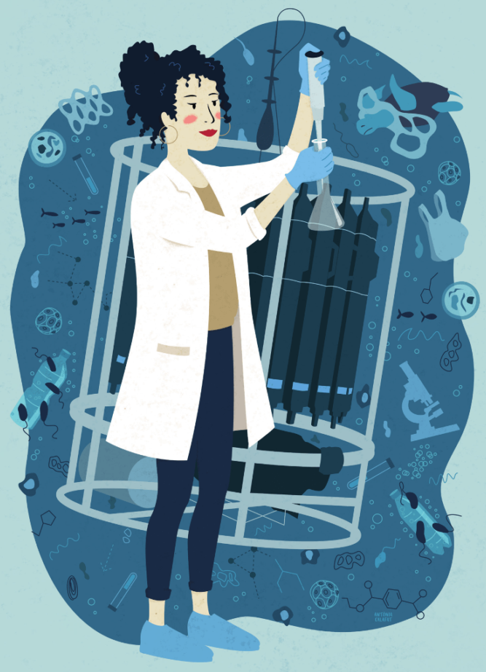
Mulheres Oceânicas
Cristina Romero Castillo
Plástico no Oceano

Slide 30
Mulheres Oceânicas
Cristina Romero Castillo
ilustração com um estilo gráfico, utilizando uma paleta de cores em tons de azul e branco, com detalhes em cores mais suaves como bege e rosa.
No centro da imagem, a cientista Cristina Romero Castillo está em pé, vestindo um jaleco branco sobre uma blusa bege e calças azuis escuras.
Ela usa luvas azuis e sapatos azuis claros. Seus cabelos são escuros, cacheados e presos em um coque. Ela tem brincos de argola dourados e usa batom vermelho. Cristina está segurando um equipamento de laboratório com as duas mãos, um tubo que parece estar conectado a um frasco. Ela está manipulando uma amostra. Sua expressão facial é de concentração.
Atrás de Cristina, há um aparato de pesquisa subaquática, como um coletor de amostras. Dentro desta estrutura, há vários cilindros pretos.
Ao redor da cientista e da estrutura, há diversos desenhos de elementos marinhos e de laboratório. Há peixes, micro-organismos, moléculas, um microscópio, tubos de ensaio, e até mesmo lixo plástico como sacolas e partes de embalagens, sugerindo uma pesquisa ambiental focada na poluição marinha.
O fundo da imagem é um tom de azul claro, e a composição geral tem uma sensação de movimento devido às ondas e linhas que serpenteiam pelo fundo.
O ambiente é um laboratório de pesquisa marinha, com um foco em problemas ambientais como a poluição por plásticos. A ilustração sugere uma conexão entre a ciência, a pesquisa e a preocupação com o meio ambiente marinho.

Slide 31

Mulheres Oceânicas
Cristina Romero Castillo (1982-)
Limpar o oceano do plástico é como varrer no deserto. Precisamos parar de produzir plástico.

Slide 32
Mulheres Oceânicas
Cristina Romero Castillo
GUARDIÃ DO CARBONO AZUL
Entre mares e sonhos,
nasceu tua missão,
Cristina escuta o oceano com atenção.
Não busca baleias, nem corais a brilhar,
Mas o carbono invisível
que insiste em vagar.
No coração das águas, uma molécula profunda:
Matéria orgânica que sustenta o mundo.
Com ciência e coragem, desvendas o papel
Do carbono dissolvido no ciclo tão cruel.
Alertas o planeta sobre a poluição,
Plásticos que ferem a vida em expansão.
Mostras que o oceano é mais que paisagem,
É guardião do clima, é força, é mensagem.
Entre laboratórios e expedições sem fim,
Cristina constrói caminhos do porvir.
Com dados e ética, com voz que não cessa,
Defende o oceano com firmeza e promessa.
Hoje teu nome ecoa nas ondas do saber,
Guardas no azul, um futuro a nascer.
Cristina Romera, pioneira do mar,
Teu legado é luz que não vai se apagar.

Slide 33
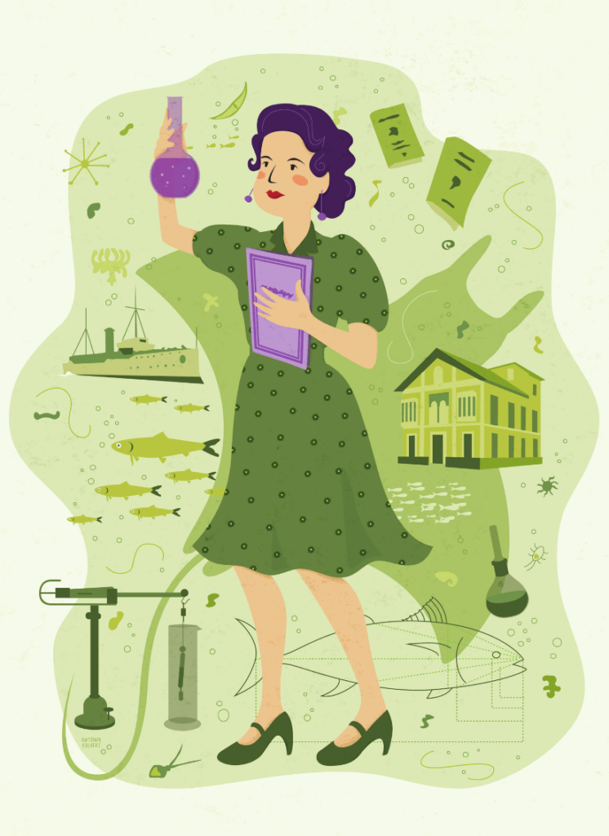
Mulheres Oceânicas
Emma Bardán Mateu
Uma Pesca Sustentável

Slide 34
Mulheres Oceânicas
Emma Bardán Mateu
Descrição
Ilustração de Emma Bardán Mateu em pé, usando um vestido verde de bolinhas pretas e sapatos verdes de salto baixo.
Emma segura um frasco de laboratório, com um líquido roxo na mão direita e uma pasta roxa na mão esquerda. A mulher tem cabelo curto e encaracolado de cor roxa escura e usa brincos.
Ao fundo, em tons de verde claro, há diversos elementos relacionados à ciência e à natureza.
No canto superior esquerdo, há um conjunto de pequenos organismos e um lírio d'água. E, mais abaixo, um navio de guerra antigo e um cardume de peixes verdes.
Na parte inferior esquerda, encontra-se um equipamento de laboratório metálico, com um cilindro de vidro ao lado.
No canto inferior direito, um esquema de um atum, com linhas que indicam suas partes internas.
No canto superior direito, há três livros verdes flutuando, com escritos e desenhos em suas capas. Abaixo dos livros, há um prédio amarelo com janelas verdes.
No canto inferior direito, perto do atum, há um pequeno frasco de laboratório verde.
A expressão facial de Emma é serena e concentrada, com um leve sorriso nos lábios. Ela parece explicar algo relacionado aos elementos científicos e naturais ao seu redor.
A ilustração é rica em detalhes e transmite uma atmosfera de estudo e descoberta.

Slide 35

Mulheres Oceânicas
Emma Bardán Mateu (1899-1992)
O mar não é infinito; é frágil e precisa de nós tanto quanto precisamos dele.
(frase inspirada em seu trabalho)

Slide 36
Mulheres Oceânicas
Emma Bardán Mateu
A VOZ DAS CORRENTES MARINHAS
Entre livros e mares
nasceu teu saber,
Emma Bardán ousou
compreender.
Do Atlântico ao Mediterrâneo
sem fim,
Seguiu as correntes,
decifrou seu jardim.
Oceanógrafa de alma,
ciência no olhar,
Estudou salinidade,
temperatura e mar.
Com dados e mapas,
traçou horizontes,
Abriu caminhos,
ergueu novas pontes.
Nos navios de pesquisa, mediu com rigor,
A dança das águas, seu ritmo e sabor.
Alertou o mundo sobre o clima a mudar,
Que o oceano é chave para nos salvar.
Formou gerações, ensinou com paixão,
Levou a ciência além da embarcação.
Hoje teu nome ecoa nas ondas do tempo,
Guardas no azul teu eterno monumento.
Emma Bardán, pioneira do mar,
Teu legado é luz que não vai se apagar.
Entre correntes e sonhos, tua voz resplandece,
E no coração do oceano, tua história permanece.

Slide 37
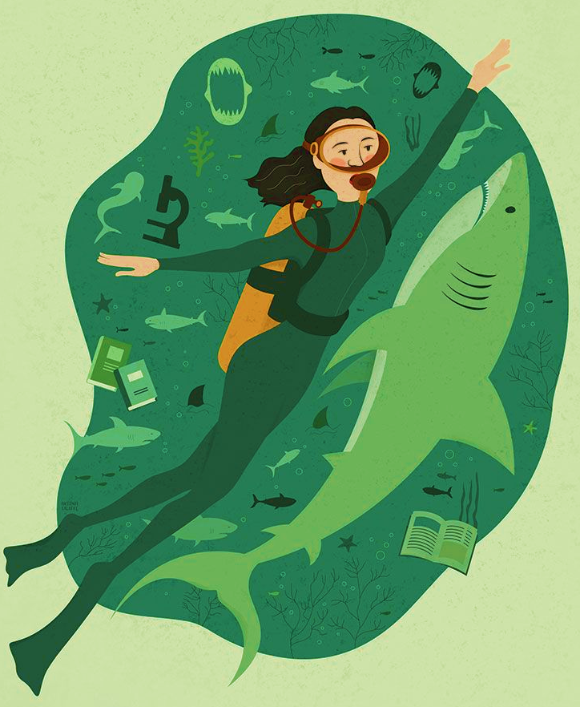
Mulheres Oceânicas
Eugenie Clark
Senhora Tubarão
Lady Shark

Slide 38
Mulheres Oceânicas
Eugenie Clark
Descrição
Ilustração com paleta de cores suaves, em tons de verde e bege, em estilo vintage.
No centro, Eugenie Clark está mergulhando. Ela veste uma roupa de mergulho verde escuro, com um cinto preto ao redor da cintura.
Em suas costas, há um tanque de oxigênio de cor mostarda. Usa uma máscara de mergulho com detalhes em laranja e sua expressão facial é serena, com um leve sorriso.
Ela tem cabelos escuros e está com os braços estendidos, como se estivesse flutuando na água.
À direita de Eugenie, está um grande tubarão cinza-esverdeado, com a boca levemente aberta. O tubarão nada na mesma direção que a mergulhadora, para o alto.
A imagem tem outros peixes de diferentes tamanhos e cores, alguns em tons de cinza e outros em preto. Há também algas marinhas, estrelas do mar e mandíbulas de tubarão abertas, dispostas de forma decorativa ao redor de Eugenie e do tubarão.
No canto inferior esquerdo, há dois livros empilhados, um verde e outro azul, sugerindo estudo. Um pouco acima, há um microscópio preto, reforçando a ideia de pesquisa científica.
No canto inferior direito, há um livro aberto, com páginas preenchidas com linhas que simulam texto.
A composição geral sugere uma fusão entre a pesquisa científica do oceano e a beleza da vida marinha, com um toque de fantasia e aventura.

Slide 39

Mulheres Oceânicas
Eugenie Clark (1922-2015)
Os tubarões devem ser admirados, não temidos.

Slide 40
Mulheres Oceânicas
Eugenie Clark
A SENHORA DOS TUBARÕES
Entre ondas e sonhos,
nasceu tua paixão,
Eugenie seguiu
o chamado da imensidão.
Com coragem e ciência,
mergulhou,
Desbravando oceanos
e reinos azuis.
Primeira mulher a estudar com rigor
Os temidos tubarões, com olhar de amor.
Mostrou ao mundo que não são vilões,
Mas peças vitais das grandes conexões.
Fundou laboratórios, abriu horizontes,
Entre mares e dados, ergueu novas pontes.
Com máscara e nadadeiras, explorou sem fim,
Do Mar Vermelho ao Pacífico, seguiu seu clarim.
Escreveu com paixão, ensinou com saber,
Que ciência é ponte para compreender.
Hoje teu nome ecoa nas águas salgadas,
Eugenie Clark, guardiã das jornadas.
Senhora dos Tubarões, pioneira sem igual,
Teu legado é farol no fundo abissal.
Que cada onda celebre tua voz,
E que o oceano te guarde entre nós.

Slide 41
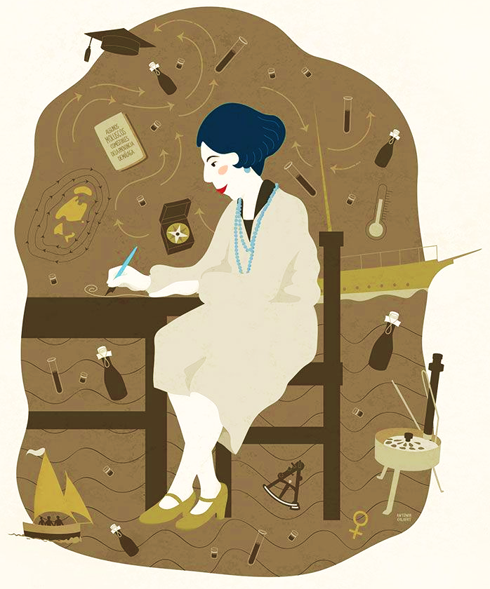
Mulheres Oceânicas
Jimena Quirós
Primeira cientista espanhola em uma campanha oceanográfica.

Slide 42
Mulheres Oceânicas
Jimena Quirós
Ilustração de Jimena Quirós sentada, à escrivaninha, rodeada de objetos marítimos e científicos.
Jimena usa um vestido claro e sapatos verde-oliva de salto baixo, com um colar de contas azuis. Seus cabelos são curtos e azul-escuros, e ela tem lábios vermelhos. Ela está escrevendo em um papel com uma caneta azul na mão direita.
A escrivaninha é marrom-escura e a cadeira de madeira tem um encosto alto.
No fundo da imagem, objetos flutuam ao redor de Jimena, conectados por setas que sugerem um fluxo de pensamento ou pesquisa.
No canto superior esquerdo, vê-se um chapeu de formatura preto, um livro aberto com o título "Algunos moluscos comestibles de la provincia de Málaga" e uma bússola.
Há também um mapa estilizado de uma região costeira.
À direita, flutuam tubos de ensaio com líquidos escuros, frascos com rolhas, e um termômetro.
Ao fundo, a proa de um navio amarelo-esverdeado.
Na base da ilustração, à esquerda, há um pequeno barco à vela com três figuras sombreadas a bordo. No canto inferior direito, há um sextante, um pequeno fogareiro de laboratório e o símbolo feminino.
O chão é decorado com um padrão ondulado em tons de marrom, com tubos de ensaio e frascos espalhados.
O fundo geral tem tom marrom claro, e a iluminação é suave, criando uma atmosfera nostálgica e acadêmica.

Slide 43

Mulheres Oceânicas
Jimena Quirós (1899-1982)
Ser a primeira não é um título, é uma responsabilidade para abrir caminhos.

Slide 44
Mulheres Oceânicas
Jimena Quirós
PRIMEIRA VOZ
DO MAR ESPANHOL
Entre livros e sonhos,
nasceu tua paixão,
Jimena ousou seguir
a ciência com razão.
Quando o século fechava
portas ao saber,
Tu abriste janelas
para compreender.
Primeira mulher a bordo, com coragem sem véu,
Medindo correntes, salinidade e céu.
No Instituto Oceanográfico, teu nome brilhou,
Entre mapas e dados, teu legado ficou.
Estudaste ventos, marés e calor,
Mostrando que o oceano é vida e vigor.
Com gráficos e números, traçaste horizontes,
Erguendo ciência, abrindo pontes.
Mas também lutaste por direitos iguais,
Contra normas rígidas e costumes letais.
Tua voz ecoou além da embarcação,
Defendendo saber, justiça e inclusão.
Hoje teu nome ressoa nas ondas do tempo,
Guardando coragem como eterno monumento.
E cada corrente do mar repete tua história,
Misturando ciência com luta e memória.

Slide 45
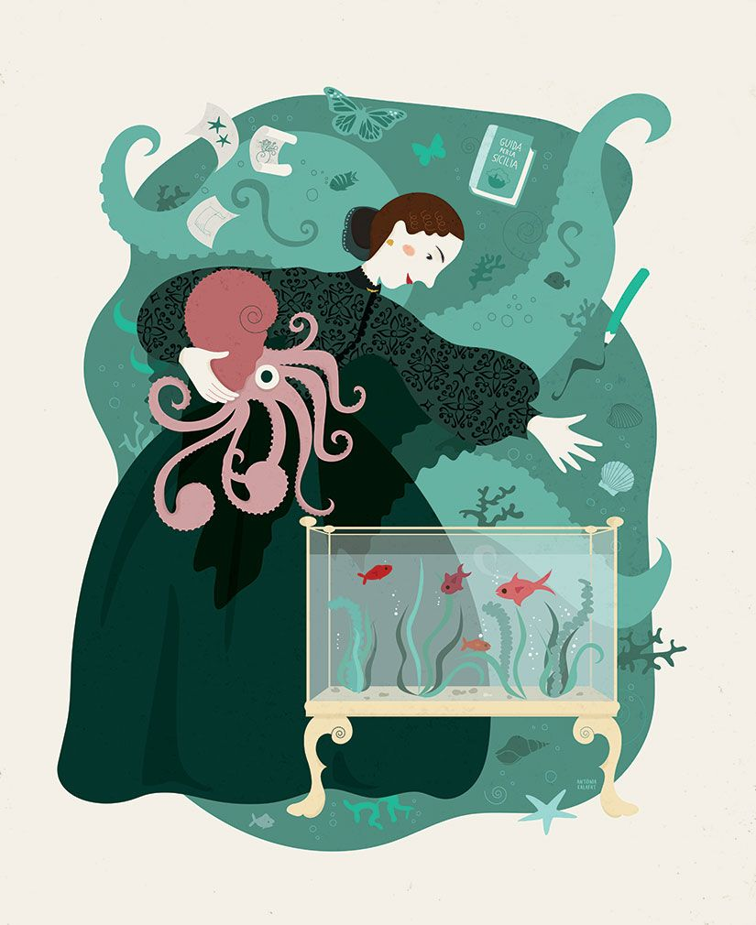
Mulheres Oceânicas
Jeanne Villepreux
A mãe da pesquisa em aquários marinhos.

Slide 46
Mulheres Oceânicas
Jeanne Villepreux
Ilustração de Jeanne Villeproux em perfil, segurando um polvo, com elementos marinhos ao redor.
Jeanne tem pele clara, cabelos castanhos presos em um coque baixo, e usa um vestido longo preto com um padrão floral escuro.
Jeanne olha para baixo, para polvo rosa que ela segura com ambas as mãos. Sua expressão é serena e contemplativa.
O polvo tem tentáculos enrolados e olhos grandes e expressivos.
Ao fundo, há um mar em tons de verde-água e azul. Tentáculos maiores e translúcidos emergem da parte superior da imagem, envolvendo a mulher e outros elementos. No canto superior direito, um livro intitulado "Guida per la Sicilia" flutua na água. Próximo ao livro, uma borboleta azul e outra verde.
À esquerda de Jeanne, há fragmentos de papel flutuando, notas ou documentos.
Na parte inferior direita, há um aquário retangular sobre uma base ornamentada em tons de bege. Dentro do aquário, há quatro peixes vermelhos nadando entre algas verdes. Conchas marinhas e uma estrela-do-mar estão espalhadas na base da imagem, sugerindo um fundo marinho.
Uma caneta verde parece estar desenhando uma linha ondulada, contribuindo para a atmosfera marinha da ilustração.

Slide 47

Mulheres Oceânicas
Jeanne Villepreux (1794-1871)
O aquário é um laboratório de descobertas, não um ornamento.
(frase inspirada em seu trabalho)

Slide 48
Mulheres Oceânicas
Jeanne Villepreux
INVENTORA DA PESQUISA EM AQUÁRIOS
Na França, nasceu teu olhar curioso,
Entre livros e mares, um sonho grandioso.
Com mãos de artista e mente de saber,
Jeanne ousou criar para compreender.
Primeira mulher a estudar com paixão
A vida marinha em sua imersão.
Inventaste o aquário, janela do mar,
Para que a ciência pudesse observar.
Medusas, moluscos, espécies do fundo,
Revelaste ao mundo, um saber profundo.
Com paciência e rigor, escreveste lições,
Que ecoam ainda em novas gerações.
No Nautilus viste um enigma sutil,
A concha espiral, um desenho febril.
Guardava histórias da evolução,
Que Jeanne decifrou com dedicação.
E os polvos, mestres do disfarce e da cor,
Foram teu estudo, tua fonte de amor.
Entre tentáculos e mentes brilhantes,
Descobriste no mar seres fascinantes.
Recusaste limites, seguiste o ideal,
Mostrando que a ciência é universal.
Hoje, cada gota do azul reflete tua ousadia,
Misturando invenção com pura poesia.

Slide 49
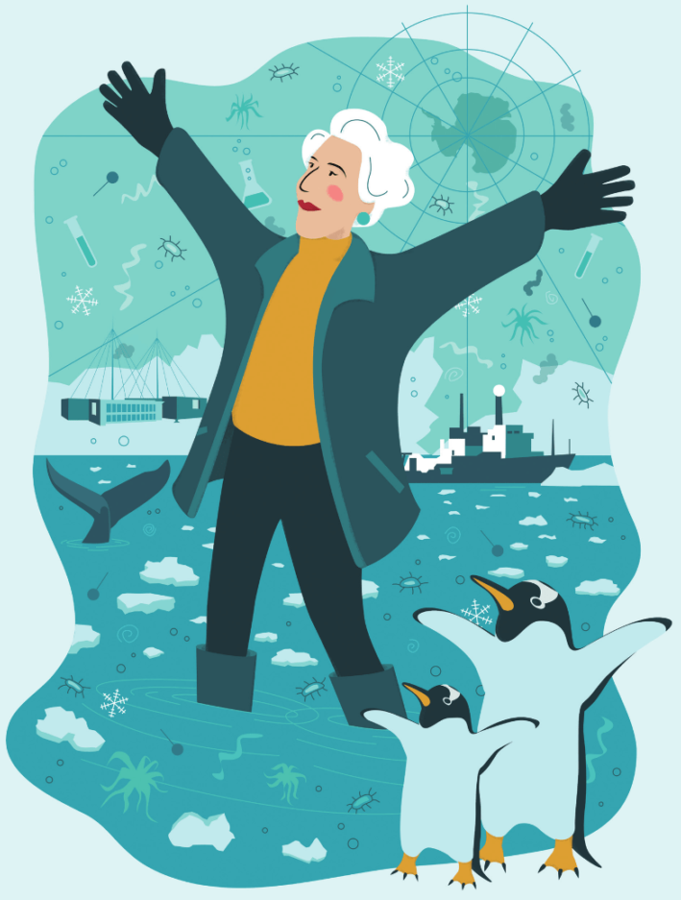
Mulheres Oceânicas
Josefina Castellví “Pepita”
Pioneira antártica, microbiologista
e divulgadora oceânica.

Slide 50
Mulheres Oceânicas
Josefina Castellví
“Pepita”
A ilustração apresenta, como figura central, Josefina Castellví, conhecida como Pepita, com cabelos brancos e um casaco azul escuro sobre uma blusa amarela de gola alta.
Ela está de pé com os braços abertos, usando luvas escuras e calças escuras também.
No plano de fundo, há um mapa da Antártica com linhas de latitude e longitude. Acima de Pepita, o céu azul claro tem representações de organismos microscópicos, flocos de neve e tubos de ensaio.
Abaixo dela, o oceano azul esverdeado contém icebergs flutuantes, mais organismos microscópicos e a cauda de uma baleia à esquerda.
Ao fundo, à esquerda, há uma estação de pesquisa branca com vários edifícios conectados por estruturas elevadas. À direita, um navio quebra-gelo branco e azul navega pelas águas.
No primeiro plano, à direita, estão dois pinguins com plumagem azul clara e detalhes em preto e amarelo. Eles estão de pé lado a lado com as asas abertas, espelhando a pose de Pepita.
A cena evoca a pesquisa científica na Antártica e a apreciação da vida marinha local.

Slide 51

Mulheres Oceânicas
Josefina Castellví “Pepita” (1935-)
A Antártida ensina que a fragilidade da Terra é tão vasta quanto sua beleza.

Slide 52
Mulheres Oceânicas
Josefina Castellví
“Pepita”
A VOZ DA ANTÁRTIDA
Entre livros e mares,
nasceu teu saber,
Pepita ousou sonhar
e compreender.
Com mapas gelados
e ciência no olhar,
Seguiu o chamado
do extremo polar.
Primeira mulher a pisar com razão
Na base espanhola, missão e paixão.
Entre ventos cortantes e gelo sem fim,
Plantou esperança no branco jardim.
Estudou correntes, salinidade e luz,
Revelou histórias que o oceano conduz.
Com dados e ética, ergueu horizontes,
Entre mares gelados, construiu pontes.
E no microscópio, um mundo oculto surgiu,
Micróbios marinhos que o frio construiu.
Guardam memórias da vida primeira,
No gelo profundo, a essência inteira.
Hoje teu nome ecoa
nas ondas do tempo,
Guardando coragem
como eterno monumento.
E no silêncio da Antártida,
tua história resplandece,
Cada floco de neve
teu legado enaltece.

Slide 53

Mulheres Oceânicas
Katsuko Saruhashi
Geoquímica dos efeitos da radiação no oceano.

Slide 54
Mulheres Oceânicas
Katsuko Saruhashi
Ilustração retrata a cientista Katsuko Saruhashi em meio a elementos que simbolizam as mudanças climáticas e seus impactos.
Katsuko, uma mulher japonesa, usa óculos de armação e batom vermelhos. Ela veste um vestido vermelho e sapatos vermelhos de salto baixo. Por cima do vestido, ela usa um jaleco branco de laboratório.
Katsuko segura uma prancheta com gráficos que mostram uma tendência de aumento. Com a mão direita, ela anota dados no gráfico com uma caneta vermelha.
Ao fundo, no canto superior esquerdo, há uma nuvem cinza da qual cai chuva, e abaixo dela, duas palmeiras. Há também a palavra "Bikini" escrita em letras brancas em uma placa vermelha. Mais abaixo, à esquerda, está o símbolo de radiação em vermelho.
No centro da imagem, abaixo da prancheta, há uma representação molecular de CO₂. À direita, no canto superior, há gráficos ascendentes em vermelho e um recipiente pendurado, cheio de um líquido rosa, com um gotejador.
A parte inferior da ilustração é composta por ondas em tons de rosa, onde nadam dois peixes vermelhos. Acima dos peixes, à esquerda, há um chapéu de formatura vermelho.
O fundo geral da imagem é rosa claro, conferindo um tom suave à composição. A cientista avalia dados diante do cenário de impactos ambientais, sugerindo uma análise crítica sobre as consequências das mudanças climáticas.

Slide 55

Mulheres Oceânicas
Katsuko Saruhashi (1920-2007)
Mulheres não entram na ciência por: falta de oportunidades iguais, atitudes da sociedade, pais e professores e o pouco reconhecimento de suas contribuições.

Slide 56
Mulheres Oceânicas
Katsuko Saruhashi
VOZ DO CARBONO E DA PAZ
No Japão, sereno,
nasceu teu saber,
Katsuko ousou
medir para compreender.
Com frascos e cálculos,
revelou ao mundo
Que o oceano guarda
um mundo profundo.
Primeira a rar com rigor e razão
Que o carbonomost viaja na imensidão.
E nas águas salgadas, teu olhar atento
Decifrou correntes, traçou movimento.
Quando a guerra deixou rastros no mar,
Mediste a radiação que veio assombrar.
Mostraste ao mundo, com ciência e coragem,
Que o perigo se espalha além da margem.
Mas não paraste na ciência do mar,
Ergueste a voz para a paz, sem cessar.
Contra bombas e guerras, teu grito ecoou:
Que a Terra é vida, que o futuro é amor.
Hoje teu nome brilha nas ondas do tempo,
Guardando esperança como eterno monumento.
E cada gota do azul repete tua história,
Misturando ciência com luta e memória.

Slide 57
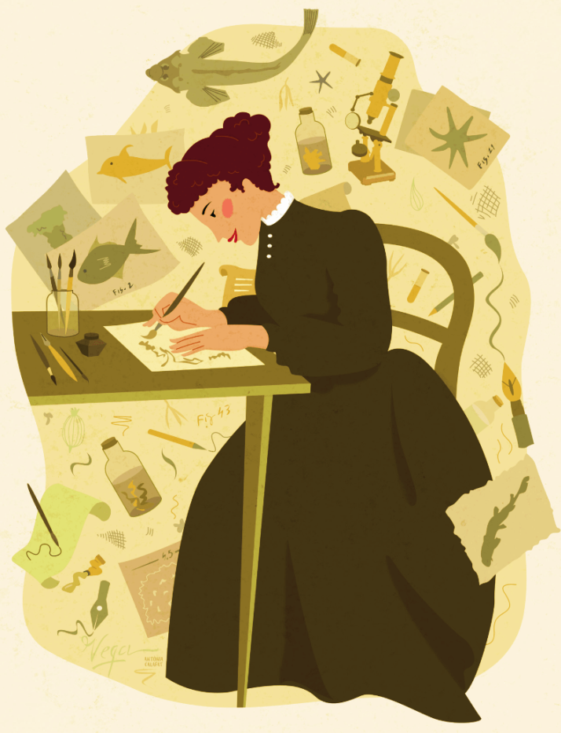
Mulheres Oceânicas
Luísa de la Vega Weter
Professora e ilustradora da primeira estação de biologia marinha espanhola.

Slide 58
Mulheres Oceânicas
Luísa de la Vega Weter
Ilustração retrata Luísa de la Vega Weter sentada, absorta em seu trabalho, cercada por esboços e instrumentos de pesquisa.
No primeiro plano, Luísa está de perfil à mesa, voltada para a esquerda. Ela tem pele clara, cabelos castanhos, presos em um coque, e usa um vestido preto de mangas compridas com gola alta branca adornada com pequenos botões. Ela olha o papel à sua frente, e segura uma caneta com a mão direita, desenhando com precisão.
A mesa é de cor clara, com pernas finas. Sobre ela, há um papel branco, um recipiente com tinta e um conjunto de pincéis e canetas em um copo. Ao redor da mesa e de Luísa, no plano de fundo, há diversos objetos e esboços em um ambiente de estudo científico.
Acima de Luísa, há desenhos de um peixe esverdeado flutuando, com outros peixes e plantas marinhas espalhados.
À direita, um microscópio dourado, acompanhado de uma garrafa com líquido amarelado e o desenho de uma estrela do mar.
Atrás de Luísa, uma cadeira de apoio de madeira com encosto. Abaixo da mesa, no canto inferior esquerdo, um pedaço de papel com a inscrição "Vega" em letras cursivas.
Outros objetos, como um frasco, uma pena e um rolo de papel, estão espalhados ao redor, criando uma sensação de um espaço de trabalho criativo e repleto de pesquisa.
A paleta de cores é suave, com tons de bege, verde, marrom e amarelo, conferindo à imagem um ar nostálgico e acadêmico.

Slide 59

Mulheres Oceânicas
Luísa de la Vega Weter (1862-1944)
O oceano é o coração do planeta.
Tudo o que acontece nele afeta a vida em Terra.

Slide 60
Mulheres Oceânicas
Luísa de la Vega Weter
GUARDIÃ DAS ÁGUAS
Entre mares e sonhos
nasceu teu saber,
Luisa seguiu
o chamado do viver.
Oceanógrafa de alma,
ciência no olhar,
Fez das correntes
sua forma de amar.
Com mapas e dados,
traçou horizontes,
Entre navios e redes,
ergueu novas pontes.
Estudou salinidade,
temperatura e luz,
Revelou espécies
que o oceano conduz.
Defendeu a vida, alertou o planeta,
Que o mar é chave, que ciência também é beleza.
Formou gerações, ensinou com paixão,
Levou esperança além da embarcação.
E hoje, nas águas que dançam sem fim,
Ecoa teu nome como doce clarim.
Cada corrente repete tua história,
guardando no azul tua eterna memória.

Slide 61
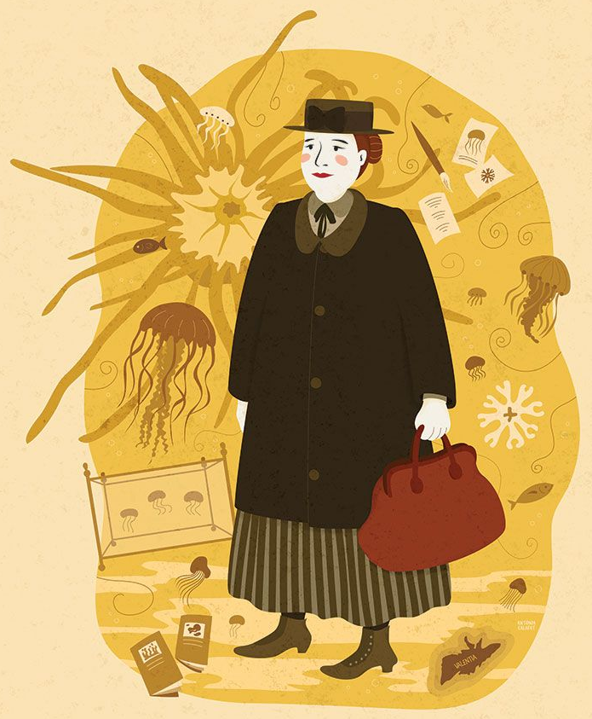
Mulheres Oceânicas
Maude Jane Delap
Bióloga autodidata, pioneira na criação de águas-vivas em aquários.

Slide 62
Mulheres Oceânicas
Maude Jane Delap
Ilustração em tons de bege e marrom, evocando um ambiente vintage e científico. No centro, Maude Jane Delap em pé, vestida com um longo casaco marrom escuro que lhe cobre quase todo o corpo, revelando apenas a saia listrada verticalmente em tons de marrom e bege.
Seus sapatos de época, marrons, possuem pequenos botões laterais. Ela segura uma bolsa vermelha escura em sua mão direita, enquanto seu rosto, de pele clara com bochechas rosadas, exibe uma expressão serena. Seus cabelos castanhos estão presos em um coque, e ela usa um chapéu marrom escuro adornado com uma faixa preta.
Ao fundo, um desenho grande e estilizado de uma medusa serve como um halo para a figura. Sobre essa forma, várias águas-vivas e um peixe pequeno nadam em meio a linhas curvas que sugerem movimento.
À direita de Maude, há um conjunto de instrumentos de pesquisa: uma pena de escrever, papéis com anotações e desenhos de águas-vivas.
No plano inferior, à esquerda, um aquário retangular de metal abriga três águas-vivas. Ao lado, dois livros marrons estão abertos no chão, com textos nas páginas.
No canto inferior direito, a Península de Valência está desenhada no chão, com o nome "Valentia" escrito em letras maiúsculas.
Espalhadas pelo chão, há pequenas águas-vivas e desenhos de peixes, complementando o tema marinho da ilustração.

Slide 63

Mulheres Oceânicas
Maude Jane Delap (1866 - 1953)
Observar uma medusa é como olhar um tesouro do oceano que poucos ousaram desvendar.

Slide 64
Mulheres Oceânicas
Maude Jane Delap
A SENHORA DAS MEDUSAS
Na costa da Irlanda,
entre rochas e mar,
Maude sonhava
com o azul a pulsar.
Sem laboratórios,
sem títulos, sem véu,
Fez da própria casa
um templo fiel.
Com frascos e redes, colheu o saber,
Criou aquários para a vida entender.
Medusas dançavam sob seu olhar,
O Ciclo de Vida começou a desvendar.
Primeira mulher a cultivar no lar
Criaturas marinhas para estudar.
Com paciência e ciência, escreveu lições,
Que ecoam ainda em novas gerações.
Recusou convites, preferiu o solo
Da ilha querida, sua inspiração.
Mostrou ao mundo que paixão e rigor
Podem florescer longe do esplendor.
Hoje. teu nome brilha nas ondas do tempo,
Guardando esperança como eterno monumento.
Maude Delap, pioneira sem igual,
Teu legado é farol no horizonte abissal.
E nas danças das medusas, tua ciência pulsa.

Slide 65
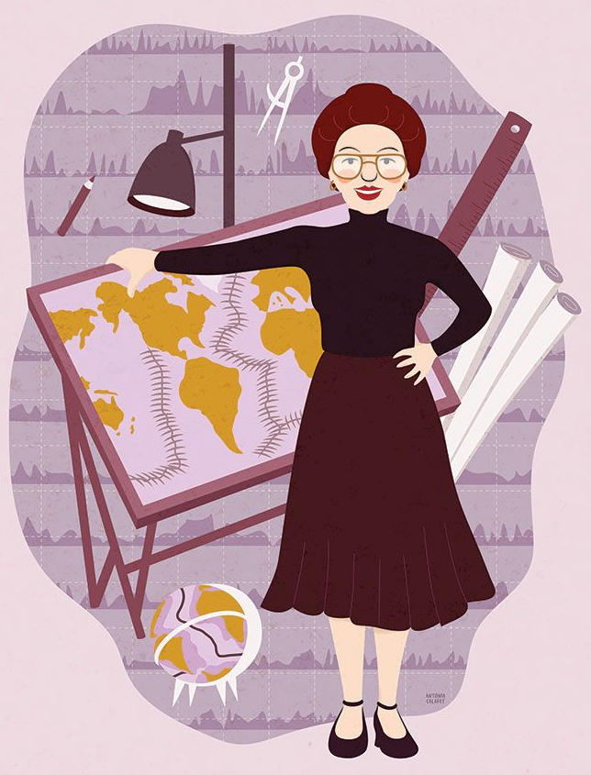
Mulheres Oceânicas
Marie Tharp
A primeira pessoa a mapear o fundo de todo o oceano.

Slide 66
Mulheres Oceânicas
Marie Tharp
Ilustração em cores suaves, onde Marie Tharp é o ponto focal, ocupando a maior parte do espaço vertical da imagem.
Ela está em pé, com a mão direita na cintura e o braço esquerdo estendido, apoiado em uma mesa de desenho.
Marie tem cabelos castanhos presos em um coque, usa óculos de armação dourada e brincos pequenos.
Veste uma blusa preta de gola alta e uma saia marrom escura que chega até os joelhos. Seus pés calçam sapatos pretos com tiras no tornozelo. Ela sorri levemente, com uma expressão amigável.
Atrás de Marie, uma mesa de desenho inclinada exibe um mapa-múndi estilizado em tons de rosa e dourado. Sobre a mesa, há uma luminária preta de braço articulado, um compasso de desenho e um lápis marrom.
À direita de Marie, há um conjunto de rolos de mapas brancos verticais, e uma régua marrom está apoiada ao lado deles. No canto inferior esquerdo, um globo terrestre estilizado em tons de rosa, dourado e branco repousa sobre uma base triangular.
O fundo da imagem apresenta um padrão geométrico sutil em tons de rosa e branco, que lembra um gráfico ou diagrama.
A iluminação é suave e difusa, sem sombras fortes, criando uma atmosfera acolhedora e profissional.

Slide 67

Mulheres Oceânicas
Marie Tharp (1920-2006)
Mapeei o fundo do oceano
e revelei sua história.

Slide 68
Mulheres Oceânicas
Marie Tharp
A CARTÓGRAFA DO ABISMO
Entre mapas e sonhos
nasceu tua visão,
Marie desenhou
o fundo da imensidão.
Com lápis e dados,
traçou o relevo,
Revelou ao mundo,
seu longevo.
No silêncio dos gráficos, surgiu a verdade:
Montanhas submersas, uma realidade.
A dorsal oceânica, coluna do mar,
Prova do movimento a nos transformar.
Chamaram de mito, negaram teu saber,
Mas tua Ciência fez o mundo entender.
Que a Terra respira, que os continentes dançam,
E nas profundezas, as placas balançam.
Primeira a mostrar com coragem e razão,
Que o Oceano guarda a chave da criação.
E cada linha do abismo desenha tua visão.
Hoje teu nome ecoa nas ondas do tempo,
Guardando esperança como eterno monumento.
Marie Tharp, pioneira sem igual,
Teu legado é farol no horizonte global.
Que cada mapa celebre tua voz,
E que o oceano te guarde entre nós.

Slide 69

Mulheres Oceânicas
Mary Sears
Comandante da 1ª Unidade de Oceanografia da Marinha Norte-Americana

Slide 70
Mulheres Oceânicas
Mary Sears
Ilustração com cores suaves e design vintage. No centro, Mary Sears está em pé, vestida com um uniforme azul-marinho que sugere uma oficial da marinha.
Mary usa um chapéu branco com uma insígnia dourada e preta, óculos redondos e tem um penteado castanho curto.
Ela segura uma pasta marrom grande com a inscrição "WHOI" em letras brancas dentro de um círculo rosa claro.
Sua expressão facial é séria e concentrada.
Atrás dela, no plano de fundo, há um navio branco com detalhes em vermelho, identificado como "US Naval Ship Mary Sears". O navio está estilizado e simplificado, com uma torre alta e uma linha d'água vermelha.
O ambiente ao redor de Mary e do navio é azul-acinzentado, adornado com ícones de elementos de pesquisa científica marinha. Os ícones incluem:
Microorganismos, como bactérias e protozoários.
Prédio de uma academia de pesquisa ou da marinha.
Livros abertos, sugerindo estudo e conhecimento.
Frascos de laboratório contendo líquidos.
Setas curvas que indicam movimento ou processos.
Uma caixa acinzentada de arquivo.
Os objetos criam uma composição equilibrada e informativa, com elementos científicos ao redor de Mary e do navio.
A iluminação é difusa e suave, criando um atmosfera focada na importância da pesquisa e do conhecimento científico no ambiente marinho.

Slide 71

Mulheres Oceânicas
Mary Sears (1905-1997)
Cada corrente, cada profundidade, cada detalhe do oceano pode mudar o curso da História da Vida.

Slide 72
Mulheres Oceânicas
Mary Sears
A OCEANÓGRAFA INVISÍVEL
No silêncio das ondas,
nasceu tua missão,
Mary Sears guiou ciência
com precisão.
Entre mapas e dados,
traçou o caminho,
Quando o mundo ardia
em bombas e conflito.
Na Segunda Guerra,
teu saber brilhou,
Oceanos abertos,
tua mente decifrou.
Com cartas e correntes,
salvou embarcações,
Fez da oceanografia,
seu brazão.
Primeira mulher a erguer-se no campo,
Com coragem e ciência, sem medo nem trampo.
Fundou sociedades, abriu horizontes,
Entre mares e livros, ergueu novas pontes.
Hoje teu nome ecoa nas águas do tempo,
Guardando esperança como eterno monumento.
Nos mapas do mar,
Mary Sears é pioneira sem igual,
Teu legado é farol no horizonte naval.

Slide 73
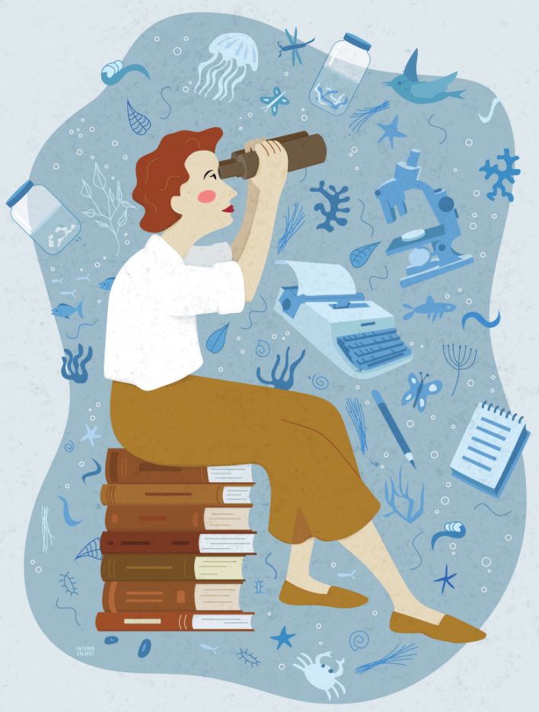
Mulheres Oceânicas
Rachel Carson
Bióloga marinha pioneira na conscientização ambiental.

Slide 74
Mulheres Oceânicas
Rachel Carson
Ilustração apresenta Rachel Carson como figura central, envolta em elementos científicos e marinhos.
Rachel, de pele clara e cabelos ruivos cacheados, está sentada sobre uma pilha de sete livros de cores marrons e bege. Ela veste uma blusa branca de mangas curtas e calças marrons largas. Seus pés calçam sapatos baixos também marrons.
Ela está posicionada de perfil, olhando para a direita através de uma luneta marrom que segura com ambas as mãos.
Seu rosto exibe um leve sorriso e suas bochechas estão rosadas.
Ao redor de Rachel, o fundo é azul claro e com diversas ilustrações de elementos marinhos e científicos.
No canto superior esquerdo, há uma água-viva azul, seguida por pequenos peixes e formas abstratas. Um pouco mais abaixo, um frasco de vidro flutua no ar.
À frente de Rachel, à sua direita, estão representados uma máquina de escrever azul claro, um microscópio azul e um caderno de anotações azul com espiral prateada. Um lápis azul está posicionado entre a máquina de escrever e o caderno. Há também um pássaro azul voando na direção oposta à Rachel.
No canto inferior direito, o desenho de um caranguejo azul claro, com outras formas marinhas abstratas e estrelas do mar. Pequenos pontos brancos estão espalhados por todo o fundo azul, simulando bolhas.
A ilustração transmite uma sensação de curiosidade, exploração e uma atmosfera lúdica e imaginativa.

Slide 75

Mulheres Oceânicas
Rachel Carson (1907-1964)
O oceano é a prova viva de que a Terra é um sistema interligado, onde tudo depende de tudo.

Slide 76
Mulheres Oceânicas
Rachel Carson
A VOZ DA NATUREZA
Entre rios e mares,
nasceu teu olhar,
Rachel ouviu
a Terra a sussurrar.
Com palavras e ciência,
ergueu-se a lutar,
Contra o veneno
que insistia em matar.
Escreveu com coragem, com força e razão,
Que o silêncio das aves é triste canção.
Alertou o mundo sobre a destruição,
Que o ser humano, sem freios, traz à criação.
Do oceano profundo ao campo ferido,
Rachel mostrou que tudo é tecido.
Que a vida depende do equilíbrio sutil,
E que cada escolha pode ser febril.
Na primavera que renasce, teu alerta floresce.
Com “Primavera Silenciosa” fez despertar,
Governos e povos a repensar.
Hoje, teu nome ecoa nas ondas do tempo,
Guardando esperança como eterno monumento.
Rachel Carson, pioneira sem igual,
Teu legado é farol no horizonte global.
Que cada voz celebre tua lição,
De que a Terra é Vida, é pura Canção.

Slide 77
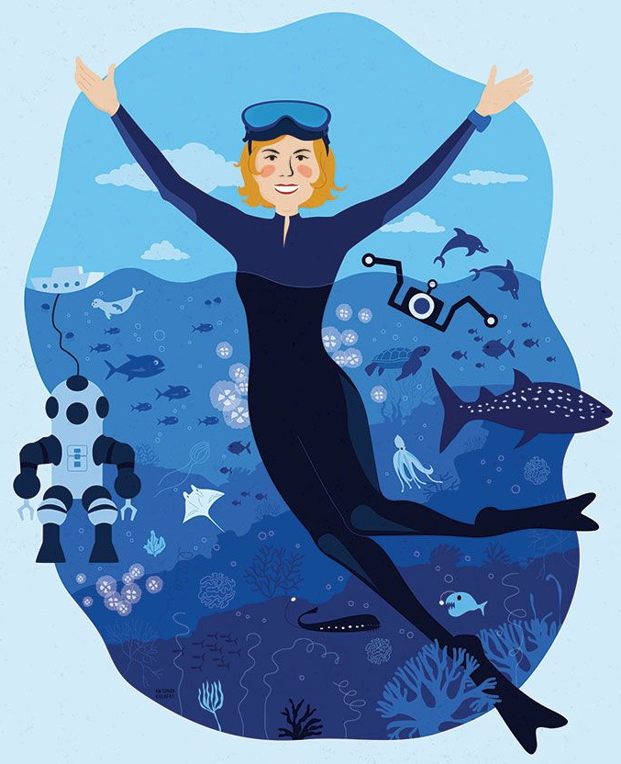
Mulheres Oceânicas
Sylvia Alice Earle
Bióloga e ativista em defesa do oceano.

Slide 78
Mulheres Oceânicas
Sylvia Alice Earle
Ilustração do fundo do mar, em tons azuis, representando uma cena subaquática cheia de vida e pesquisa.
No centro, Sylvia Alice Earle mergulha com cabelo loiro curto e pele clara, vestida com um macacão de mergulho preto que se estende até os pés, e com nadadeiras pretas.
Ela usa óculos de mergulho azuis e possui um bracelete no pulso esquerdo. Seus braços estão estendidos para os lados em um gesto de boas-vindas, com um sorriso no rosto, denotando alegria e entusiasmo.
À esquerda de Sylvia, há um equipamento submarino (ROV) semelhante a um robô. Ele tem um corpo branco com detalhes e juntas pretas, com dois braços articulados e propulsores. O robô está conectado a um pequeno submarino branco na superfície, por um cabo.
Ao redor de Sylvia e do robô, a vida marinha preenche a cena. Isso inclui: golfinhos nadando perto da superfície, uma tartaruga marinha, um tubarão-baleia com manchas brancas, uma água-viva, um polvo e diversos peixes de diferentes tamanhos e cores.
O fundo do mar é rico em detalhes, com corais, algas e outras formas de vida marinha. Um peixe-lanterna com sua luz característica e uma enguia também podem ser vistos entre os corais.
O céu é azul claro, com nuvens brancas. A composição geral da imagem transmite uma sensação de aventura, descoberta e harmonia entre a mergulhadora e o ambiente marinho.

Slide 79

Mulheres Oceânicas
Sylvia Alice Earle (1935-)
Cada gota de água que você bebe,
cada respiração que você dá,
te conecta ao oceano.

Slide 80
Mulheres Oceânicas
Sylvia Alice Earle
A DAMA DAS PROFUNDEZAS
No azul infinito,
nasceu teu olhar,
Sylvia Earle
ousou mergulhar.
Entre algas e sonhos,
traçou teu caminho,
Seguindo o chamado
do oceano amigo.
Primeira mulher a comandar expedições,
Quebrou barreiras, desfez tradições.
Com cilindros e dados, desceu ao abismo,
Descobriu no silêncio um novo lirismo.
Defendeu os mares com voz incansável,
Alertou o mundo sobre o risco inevitável.
Criou “Hope Spots”, sementes de vida,
Para que a Terra não seja esquecida.
Entre recordes e feitos, teu nome resplandece,
Guardas no fundo um saber que não cessa.
Sylvia, farol da ciência marinha,
Tua luta é luz que nunca se extinga.
Dama das Profundezas,
pioneira sem igual,
Teu sonho é farol
no horizonte abissal.
O oceano é tua voz,
nas ondas do tempo,
ecoando por gerações.

